Slide 1

PROGETTO MONITORAGGIO
Maturità 2020
Emanuele Coradin
Classe 5B informatica

Slide 2
PREMESSA MEDICA

Slide 3
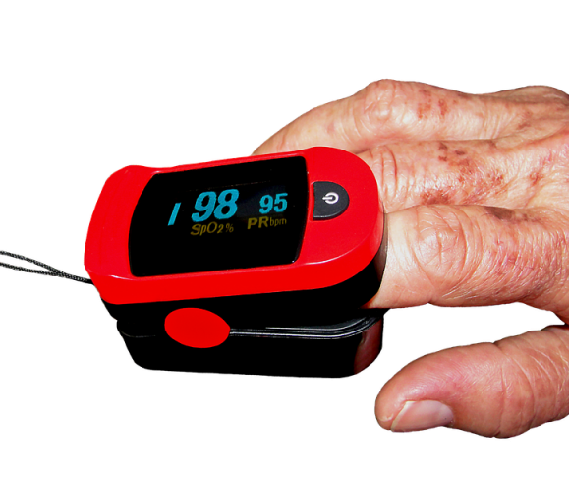
PREMESSA MEDICA

Slide 4
OBIETTIVI
1
Monitorare pazienti in isolamento domiciliare
2
Diagnosi precoce nelle persone a rischio
3
Raccolta dati statistici

Slide 5
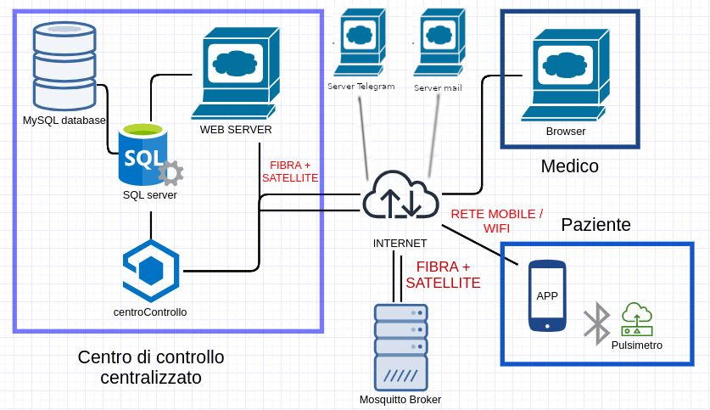

ARCHITETTURA DI RETE

Slide 6
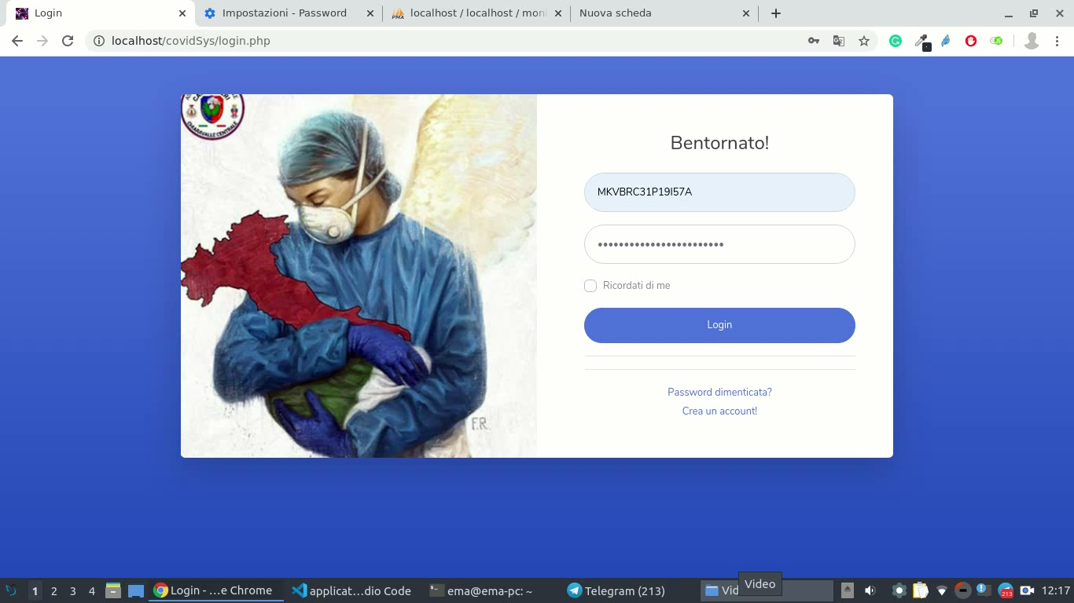

Slide 7
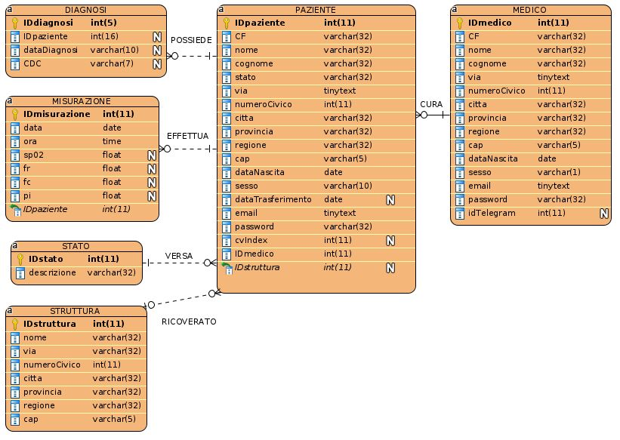
2

Slide 8
LINGUAGGI
1
PYTHON
2
PHP
3
SQL

Slide 9
COMUNICAZIONE
1
HTTPS
2
MQTT
3
BLUETOOTH
4
PEC

Slide 10
CRITTOGRAFIA
1
RSA
2
AES
*****
3
HASH

Slide 11
SELEZIONE PAZIENTI
PERSONE A BASSO RISCHIO
PERSONE A RISCHIO MODERATO
PERSONE A RISCHIO ELEVATO

Slide 12
CV-19 INDEX
SVILUPPATO DA CLOSEDLOOP.AI
LOGISTIC REGRESSION ML
RESTITUISCE INDICE DI RISCHIO

Slide 13
